Slide 1
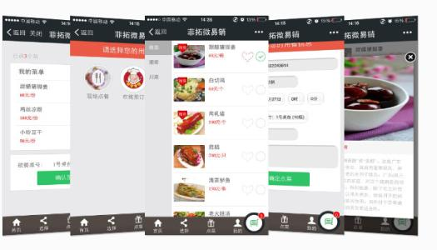
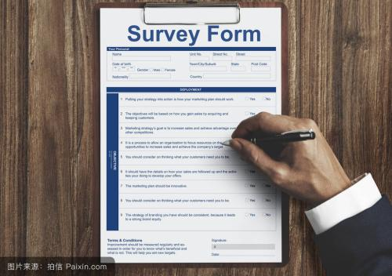





Slide 2
《基于微信小程序的问卷调查系统》 需求分析报告
报告人：周琳
天津理工大学
2018.4.21

Slide 3
引言
随着计算机的发展，随之而产生的许多计算机软件业在一步一步改变着人们的日常生活，包括衣、食、住、行等各个方面，但是在此发展过程中，人们对计算机行业产品的需求也在不断提高，人们对计算机产品需求的日益提高与计算机生产发展速度已经逐渐形成了矛盾，这迫切需要新一代、现代化的计算机产品的出现来满足人们的需求。因此我们以此开发项目作为实例来阐释一下如何才能以最小的代价（包括时间和金钱）来开发出高质量的软件来，以此来满足人们日益增长的需求。

Slide 4
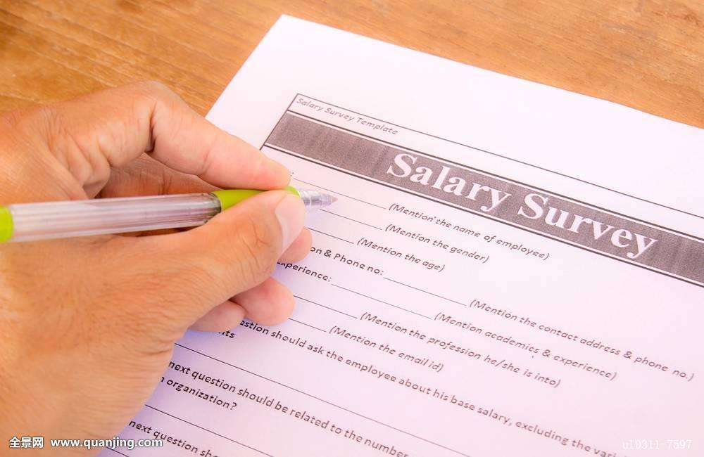
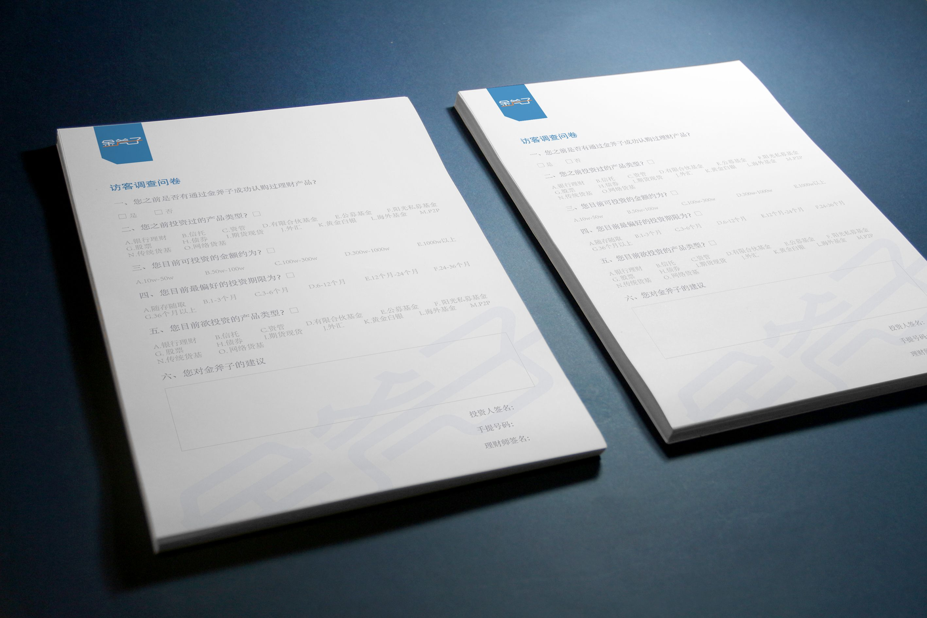
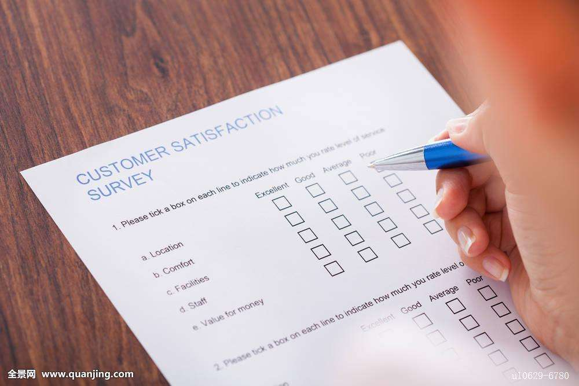
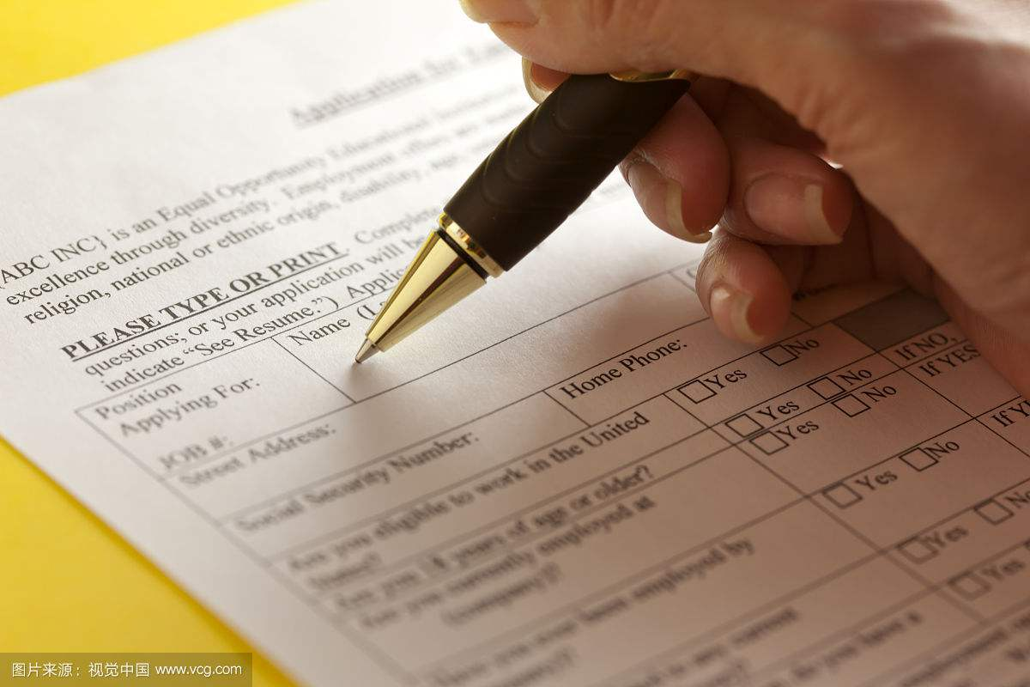

Slide 5
问卷调查是社会学常用的研究方法,可用于描述性、解释性或探索性的研究。随着计算机技术的迅速发展, 计算机辅助问卷调查开始兴起。它的出现并不是取代传统调查方式,而是与之相辅相成,以达成最佳调查效果。但问卷如何能更加广泛的传播以及不同类别的问卷如何能精准的发布到相关人群的手中一直是困扰问卷发行的主要问题。随着移动互联网的发展，移动社交软件已经成为人们日常生活不可或缺的一部分。所以通过社交软件平台发布可以有效的解决上述相关问题。

Slide 6

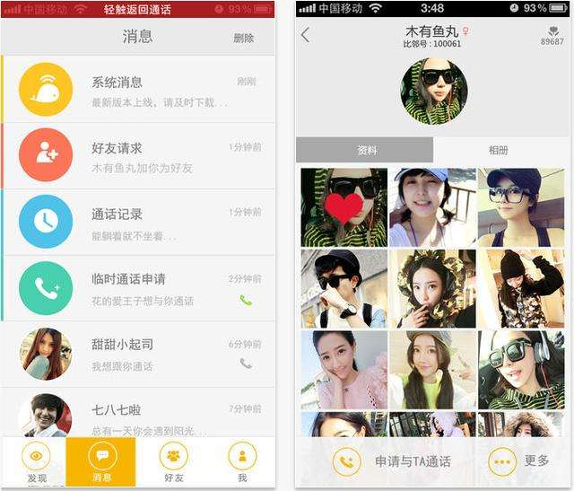
移动社交软件

Slide 7
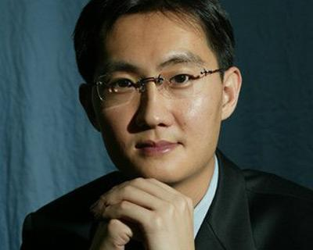



Slide 8
项目背景
本项目名称：基于微信小程序的调查问卷生成系统。
本项目为天津理工大学实训项目，是一个基于微信小程序的调查问卷生成器。
使用用户：在校大学生；
实现软件单位：天津理工大学基于微信小程序的调查问卷生成器课题小组。
其他关联软件或其他系统：MATLAB，用来处理数据。
腾讯云，用来存储上传的数据。

Slide 9
系统的一般性描述
本软件是一个基于微信小程序的调查问卷生成器，能够根据用户的需要发布调查问卷，并将填写者的选择存放在云端， 对于云端上的数据可以进行数学分析形成图表，同时根据分析的结果进行适当的推送。

Slide 10

功能需求

Slide 11
软件功能
·用户管理
·权限管理
·问卷问题管理
·问卷结果管理
·数据处理管理
·推送管理

Slide 12
用户管理
实现功能：
查看用户信息、修改用户信息、删除用户
管理员根据问卷的需要选出特定的用户群体，定向发布问卷
管理员对用户数据库管理，对用户进行必要的信息标注

Slide 13
问卷问题管理
实现功能：
①查看问卷
浏览发布的问卷
②生成问卷
根据发布的需要从问卷数据库中选取相关内容的问卷问题生成相应的问卷
③发布问卷
管理员可以指定发布对象或者随机发布
④问卷数据库管理
管理员新增问卷问题进行分类管理并问题进行标识。
管理员对数据库中问卷题目和问卷选项的增加删除修改。

Slide 14
权限管理
实现功能：
·系统管理员对员工进行角色分配。
每个用户可以分配多个角色，每个角色可以绑定多个用户，而且每个角色绑定多个 功能模块。

Slide 15
问卷结果管理
实现功能：
·收集用户上传上来的问题答案
·查看发布结果
·问卷答案数据库管理
管理员将收集上来的问卷答案数据按照问卷编号对问卷答案分类并存入数据库中。

Slide 16
数据处理管理
实现功能：
·利用问卷答案数据库对答案数据导出运用数学软件分析生成图表，
·数据分析数据库管理
管理员将分析后用户选择频率高的答案存入数据库中

Slide 17
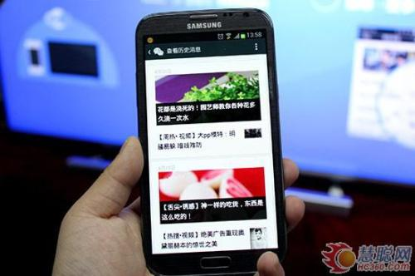
推送管理
·管理员根据需要从数据分析数据库导出内容进行推送。

Slide 18
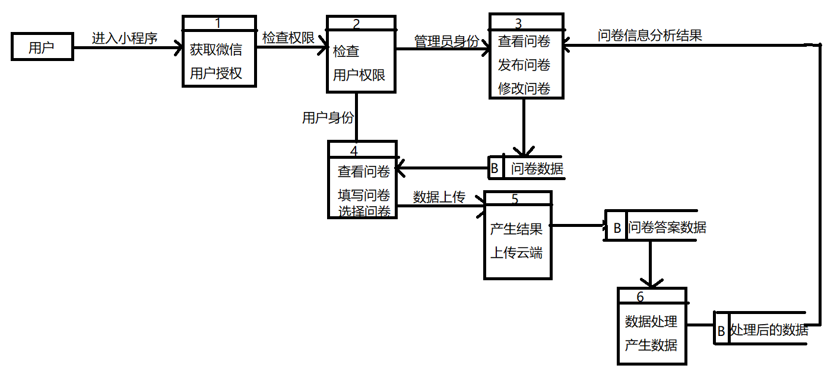

Slide 19
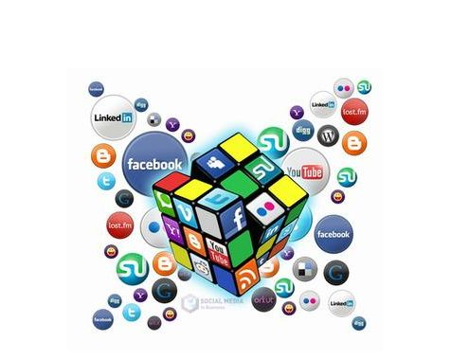
外部接口

Slide 20
运行环境
·硬件环境
处理器：高通820/821 650/652/653
苹果 A8及以上
内存：1G及以上
屏幕大小：建议4寸及以上
·软件环境
Mac OS 10.12系统及以上，Android系统4.0以上。

Slide 21
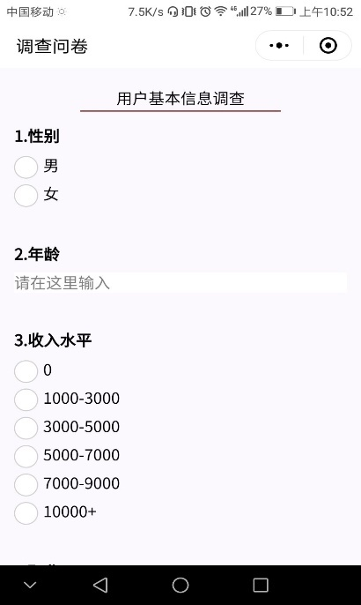
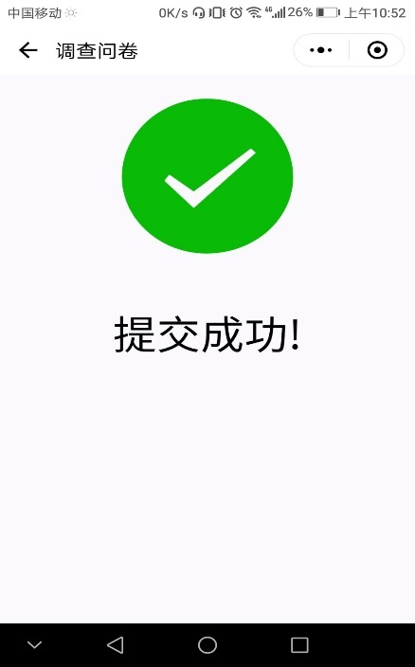
用户界面
追求尽量简洁的界面，争取直观的传递给客户尽量多的讯息

Slide 22
软件接口
1)wx.request 连接服务器
2)wx.saveFile 保存文件
3)wx.openFile 打开文件
4)wx.getSavedFileList 获取存储文件列表
5)wx.onNetworkType 获取网络类型
6)wx.onNetworkStatusChange 监听网络状态变化
7)wx.onSocketOpen 监听WebSocket打开
8)wx.onSockMessage 发送WebSocket消息
9）wx.chooseIamge 从相册选择图片
10）wx.playBackgroundAudio 播放音乐
…………………. …………………

Slide 23

性能需求

Slide 24

数据精确度
·本软件确保数据一致性，确保数据转换的及时准确，确保更新数据的及时准确。

Slide 25

时间特性
·响应时间
实时交互
·更新处理时间
实时交互
·数据转换与传输时间
转换与传输时间一般控制在1分钟内
· 运行时间
一般控制在30分钟
· 响应时间
人的感觉和视觉时间范围

Slide 26

适应性
·在操作方式
本软件采用人性化的设计界面，便于用户操作
·运行环境
可兼容Android系统及ios系统
·与其它软件的接口以及开发计划等发生变化时，应具有的适应能力
在操作方式、运行环境与其他接口以及开发计划等发生变化时，应具有的适应能力。确保系统得正常开发与运行，使得工作继续下去，顺利完成工作，按期完成任务。

Slide 27
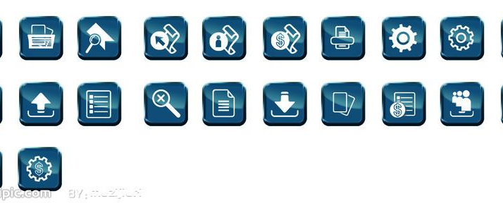
软件属性

Slide 28
软件属性
·正确性
本软件经过多次测试正确性高
·可靠性
本软件可靠性高
· 效率
本软件具备一定效率
·完整性
本软件功能完整
·易使用性
可在多移动平台上使用

Slide 29
软件属性
·安全保密
用户的信息保存采用国际流行的MD5加密，保证安全
设置用户权限保障用户安全。
·可维护性
本软件采用开源框架代码可维护性高
·可移植性
本软件可以在多移动平台上使用，支持多种Android及ios操作系统。
·可测试性
本软件可以进行测试
·可复用性
本软件部分功能块可以重复使用

Slide 30
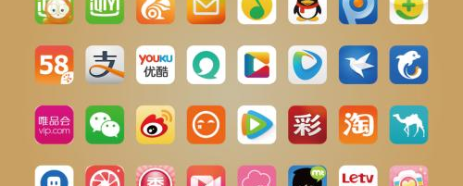
数据描述

Slide 31
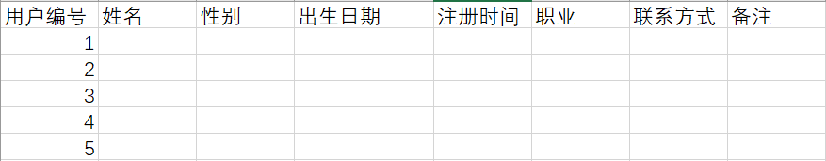
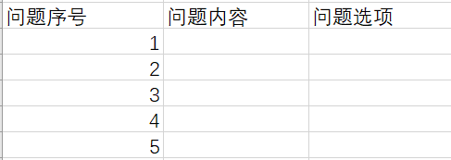
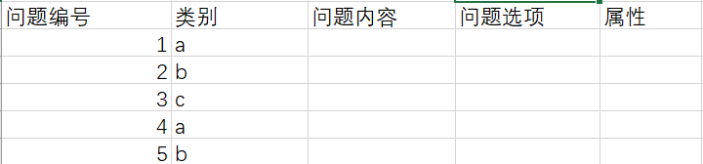
用户表

Slide 32
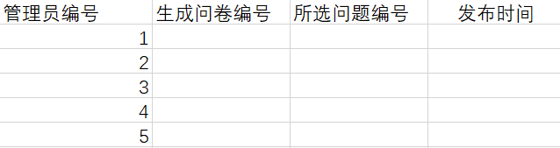
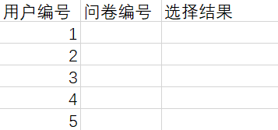
用户表

Slide 33
数据库的名称和类型
数据库名称：WeChat_ question
数据库类型：Microsoft SQL Server 2008

Slide 34
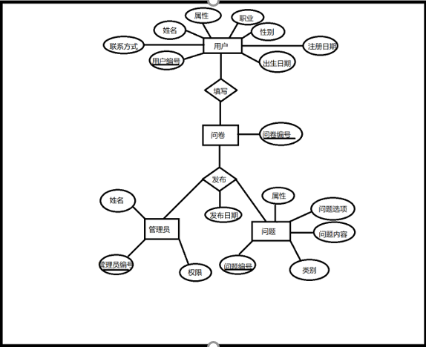
E-R图

Slide 35
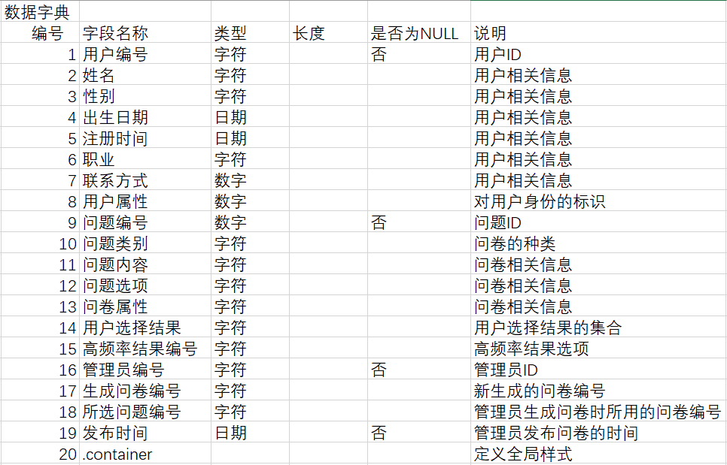
数据字典

Slide 36
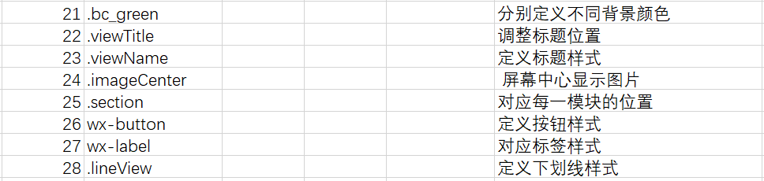
数据字典

Slide 37
用户界面

Slide 38
屏幕格式
安卓： 2560 x 1440
1920 x 1080
1280 x 720
IOS：
4/4s 960 x 640
5/5s 1136 x 640
6/6s 1334 x 750

Slide 39
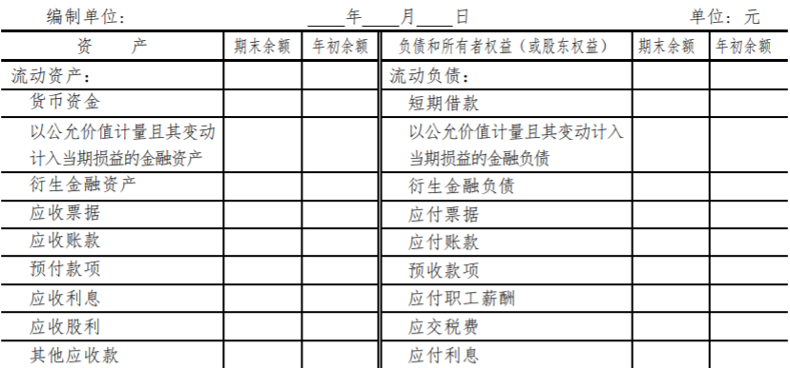
报表格式

Slide 40
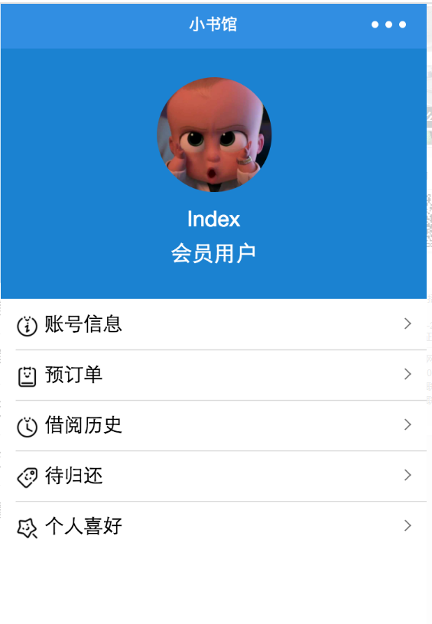

菜单格式 输入输出时间

Slide 41

结束

